Slide 1
Тема уроку: Collection. Set. Iterable

Slide 2
Колекції
Для зберігання наборів даних Java призначені масиви. Однак їх не завжди зручно використовувати передусім тому, що вони мають фіксовану довжину. Цю проблему в Java вирішують колекції. Однак суть не тільки в гнучких за розміром наборах об'єктів, а й у тому, що класи колекцій реалізують різні алгоритми. і структури даних, наприклад, такі як стек, черга, дерево та ряд інших.

Slide 3
Колекції
По-перше, в основі всіх колекцій лежить застосування тієї чи іншої інтерфейсу, що визначає базовий функціонал. Серед цих інтерфейсів можна виділити такі:
Collection: базовий інтерфейс для всіх колекцій та інших інтерфейсів колекцій
Queue: успадковує інтерфейс Collection та представляє функціонал для структур даних у вигляді черги
Deque: успадковує інтерфейс Queue і представляє функціонал для двонаправлених черг
List: успадковує інтерфейс Collection та представляє функціональність простих списків
Set: також розширює інтерфейс Collection і використовується для зберігання безлічі унікальних об'єктів
SortedSet: розширює інтерфейс Set для створення сортованих колекцій
NavigableSet: розширює інтерфейс SortedSet для створення колекцій, в яких можна здійснювати пошук за відповідністю
Map: призначений для створення структур даних у вигляді словника, де кожен елемент має певний ключ і значення. На відміну від інших інтерфейсів, колекцій не успадковується від інтерфейсу Collection

Slide 4
Колекції
Ці інтерфейси частково реалізуються абстрактними класами:
AbstractCollection: базовий абстрактний клас для інших колекцій, який застосовує інтерфейс Collection
AbstractList: розширює клас AbstractCollection та застосовує інтерфейс List, призначений для створення колекцій у вигляді списків
AbstractSet: розширює клас AbstractCollection та застосовує інтерфейс Set для створення колекцій у вигляді множин
AbstractQueue: розширює клас AbstractCollection та застосовує інтерфейс Queue, призначений для створення колекцій у вигляді черг та стеків
AbstractSequentialList: також розширює клас AbstractList та реалізує інтерфейс List. Використовується для створення пов'язаних списків
AbstractMap: застосовує інтерфейс Map, призначений для створення наборів за типом словника з об'єктами у вигляді пари "ключ-значення"

Slide 5
Колекції
За допомогою застосування вищеописаних інтерфейсів та абстрактних класів у Java реалізується широка палітра класів колекцій - списки, множини, черги, відображення та інші, серед яких можна виділити такі:
ArrayList: простий список об'єктів
LinkedList: представляє пов'язаний список
ArrayDeque: клас двонаправленої черги, в якій ми можемо зробити вставку та видалення як на початку колекції, так і в її кінці
HashSet: набір об'єктів або хеш-множина, де кожен елемент має ключ - унікальний хеш-код
TreeSet: набір відсортованих об'єктів у вигляді дерева
LinkedHashSet: пов'язана хеш-множина
PriorityQueue: черга пріоритетів
HashMap: структура даних у вигляді словника, в якому кожен об'єкт має унікальний ключ та деяке значення
TreeMap: структура даних у вигляді дерева, де кожен елемент має унікальний ключ і деяке значення

Slide 6
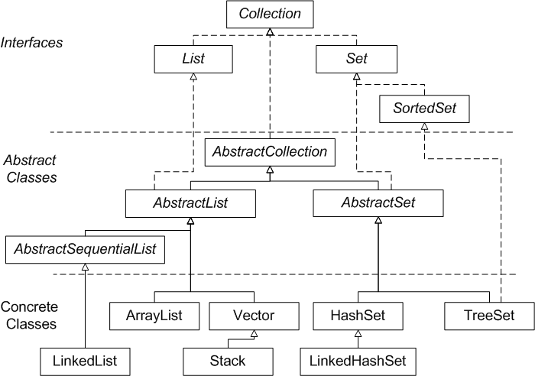
Визначення колекцій

Slide 7
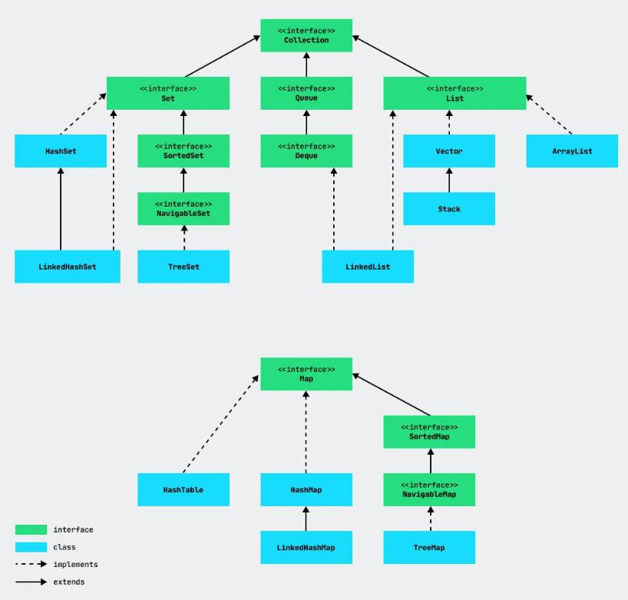
Визначення колекцій

Slide 8
Ієрархія інтерфейсів колекцій
Колекції (collections) або контейнери (containers) призначені для роботи з группою елементів
Елементом колекції є об’єкт
Колекції забезпечують зберігання елементів і доступ до них
Інтерфейси:
Collection – батьківський інтерфейс колекцій
Set – «множина» – колекція, яка не допускає наявності однакових елементів
List – «список» – колекція елементів, які слідують в певному порядку
Queue – «черга» – організує елементи в порядку FIFO
Deque – «двостороння черга» - надає доступ до елементів в порядку FIFO або LIFO
Map – множина елементів, доступ до яких здійснюється за ключем

Slide 9
Інтерфейс Collection
Collection<E>
Основні методи:
int size() – повертає кількість елементів
boolean isEmpty() – перевіряє, чи пуста колекція
boolean contains(Object o) – перевіряє, чи міститься в колекції заданий об’єкт
Iterator<E> iterator() – повертає ітератор
Object[] toArray() – повертає масив з елементами колекції
boolean add(E e) – забезпечує наявність елемента в колекції. Повертає true, якщо колекція була змінена
boolean remove(Object o) – видаляє елемент з колекції
void clear() - видаляє всі елементи з колекції

Slide 10
Інтерфейс Collection. Java 8+
Додаткові методи:
default Boolean removeIf(Predicate<? super E> filter) – видаляє за умовою
boolean addAll(Collection<? extends E> c) – додає іншу колекцію
default Stream<E> stream() – повертає потік
<T> T[] toArray(T a[]) – повертає типізований масив з елементами колекції

Slide 11
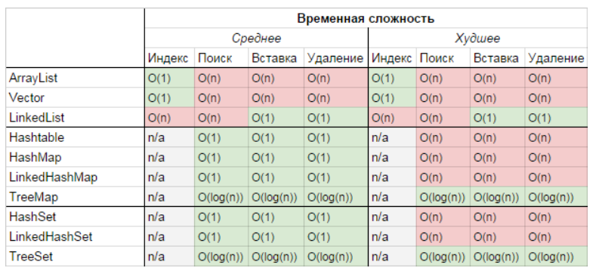

Slide 12
Алгоритми (Algorithms)
Це методи, які виконують деякі обчислення, такі як пошук, сортування об’єктів, які реалізують інтерфейс Сollection.
Вони також реалізують принцип поліморфізма, таким чином один і той же метод може бути використаний в різних реалізаціях Сollection інтерфейсу.
Фактично, алгоритми представляють універсальну функціональність.

Slide 13
Клас Collections
Клас java.util.Collections реалізує стандартні алгоритми по роботі з колекціями
Методи:
static <T> void copy(List<? super T> dest, List<? extends T> src) – копіює елементи з одного списку в інший
static int frequency(Collection<?> c, Object o) – визначає, скільки разів заданий елемент зустрічається в колекції
static boolean disjoint(Collection<?> c1, Collection<?> c2) – перевіряє, що дві колекції не містять спільних елементів
static <T> T max(Collection<? extends T> coll, Comparator<? super T> comp) – знаходить максимальний елемент в колекції, використовуючи заданий компаратор
static <T> T min(Collection<? extends T> coll, Comparator<? super T> comp) – знаходить мінімальний елемент в колекції, використовуючи заданий компаратор
public static <T> void sort(List<T> list, Comparator<? super T> c) – сортує список, використовуючи заданий компаратор
static <T extends Comparable<? super T>> void sort(List<T> list) – сортує список за зростанням
…

Slide 14
Сортування списків

Slide 15
Використання компараторів. Інтерфейс Comparator

Slide 16
Інтерфейс Comparable

Slide 17
Iterable
Iterable було введено для використання в циклі foreach. Клас, який реалізує інтерфейс Iterable, може викликатись в циклі. Наприклад:
import java.util.Arrays;
import java.util.List;
public class IterableVsIterator {
public static void main(String[] args) {
//numbers is iterable as List<E> extends Collection<E>
//Collection<E> extends Iterable<E>
List<Integer> numbers = Arrays.asList(new Integer[]{1,2,3,4});
for (Integer integer : numbers) {
System.out.println(integer);
}
}
}

Slide 18
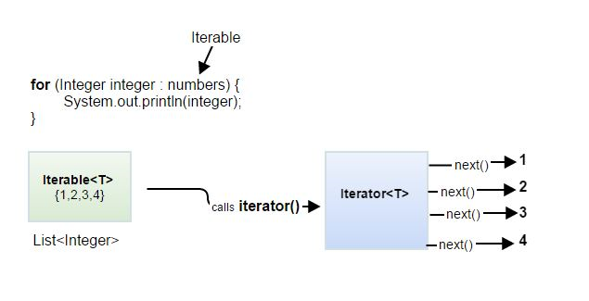
Iterable
public interface Iterator<E>
{
boolean hasNext();
E next();
void remove();
}
public interface Iterable<T>
{
Iterator<T> iterator();
}

Slide 19
Iterable. Приклад Iterator
// Імпорт класу ArrayList та класу Iterator
import java.util.ArrayList;
import java.util.Iterator;
public class Main {
public static void main(String[] args) {
// Зробити колекцію
ArrayList<String> cars = new ArrayList<String>();
cars.add("Volvo");
cars.add("BMW");
cars.add("Ford");
cars.add("Mazda");
// Отримати ітератор
Iterator<String> it = cars.iterator();
// Роздрукувати перший елемент
System.out.println(it.next());
}
}

Slide 20
Iterable. Приклад Iterator
Видалення елементів
Перебирання колекції
Ітератори призначені для легкої зміни колекцій, які вони проходять. Метод remove() може вилучити елементи з колекції під час виконання циклу.
Щоб перебрати колекцію, використовуйте hasNext() і next() методи Iterator:
import java.util.ArrayList;
import java.util.Iterator;
public class Main {
public static void main(String[] args) {
ArrayList<Integer> numbers = new ArrayList<Integer>();
numbers.add(12);
numbers.add(8);
numbers.add(2);
numbers.add(23);
Iterator<Integer> it = numbers.iterator();
while(it.hasNext()) {
Integer i = it.next();
if(i < 10) {
it.remove();
}
}
System.out.println(numbers);
}
}
while(it.hasNext()) {
System.out.println(it.next());
}

